Slide 1
Бизнес-моделирование
Методология SADT и IDEF0

Slide 2
Жизненный цикл программного обеспечения (ЖЦ ПО)
ЖЦ ПО определяется как период времени, который начинается с момента принятия решения о необходимости создания ПО и заканчивается в момент его полного изъятия их эксплуатации.

Slide 3
Обычно в состав ЖЦ включаются следующие стадии:
1. Формирование требований к ПО;
2. Проектирование;
3. Реализация;
4. Тестирование
5. Ввод в действие;
6. Эксплуатация и сопровождения.
7. Снятие к эксплуатации

Slide 4
Бизнес-процесс
Под бизнес-процессом понимается совокупность увязанных в единое целое действий, выполнение которых позволяет получить конечный результат (товар или услугу).
Классифицировать бизнес-процессы можно следующим образом:
основные;
вспомогательные

Slide 5
Основные бизнес-процессы - это процессы, которые создают то главное, ради которого и существует предприятие (конечный товар или услугу).
В большинстве случаев они отражают: материально-техническое снабжение, производство, сбыт готовой продукции, послепродажные услуги и т. д.

Slide 6
.
Вспомогательные бизнес-процессы, как правило, соответствуют управленческой деятельности: управление персоналом, техническим развитием, инфраструктурные услуги для внутренних управленческих подразделений, планирование, учет, процессы на складе, маркетинг, финансовая деятельность и.д.

Slide 7
Бизнес-моделирование - деятельность по выявлению и описанию существующих бизнес-процессов, а также проектированию новых процессов.

Slide 8
Цели описания и формализации бизнес-процессов предприятия:
Определение перечня функций, подфункций, работ в составе процесса и их взаимосвязей;
Описание организационной структуры, знаний и полномочий, бизнес-ролей или должностей персонала;
Описание материалов, продуктов, услуг и ресурсов, используемых в процессах;
Описание технических ресурсов предприятия;
Описание процессов управления данными и документами;
Создание документов, содержащих информацию об организационной структуре процесса: штатных расписаний, должностных инструкций и пр.;
Создание основы для проведения анализа и последующего реинжиниринга процессов предприятия.

Slide 9
Наиболее распространенные типы диаграмм
SADT (Structured Analysis and Design Technique) - модели и соответствующие функциональные диаграммы;
DFD (Data Flow Diagrams) - диаграммы потоков данных;
WFD (Work Flow Diagram) - диаграммы потока событий;
ERD (Entity-Relationship Diagrams) - диаграммы «сущность-связь».

Slide 10
Используются различные нотации, описывающих функциональную структуру системы и отношения между данными, такие как:
DFD (Data Flow Diagrams) – диаграммы потоков данных;
SADT (Structured Analysis and Design Tecnique – метод структурного анализа и проектирования) – модели и соответствующие функциональные диаграммы;
ERD (Entity-Relationship Diagrams) – диаграммы "сущность-связь";
STD (State Transition Diagrams) – диаграммы перехода состояний;
Семейство IDEF (Integration Definition for Functin Modeling) - методология функционального моделирования.

Slide 11
Методология функционального моделирования SADT

Slide 12
Методология функционального моделирования SADT
Разработана Дугласом Т. Россом
Исходная работа над SADT началась в 1969 г.
Первое ее крупное приложение было реализовано в 1973 г. при разработке большого аэрокосмического проекта, когда она была несколько пересмотрена сотрудниками SofTech, Inc.
В 1974 г. SADT была еще улучшена и передана одной из крупнейших европейских телефонных компаний.

Slide 13
Появление SADT на рынке произошло в 1975 г. после годичного оформления в виде продукта.
1981 г. - программа автоматизации промышленных предприятий ICAM (Integrated Computer Aided Manufacturing), предложенной департаментом Военно-Воздушных Сил США.
Семейство стандартов IDEF унаследовало свое обозначение от названия этой программы (IDEF - ICAM DEFinition).
1993 г. - SADT было принято в качестве федерального стандарта США под наименованием IDEF0 .

Slide 14
Методология SADT представляет собой совокупность методов, правил и процедур, предназначенных для построения функциональной модели объекта какой-либо предметной области.

Slide 15
Основные элементы этой методологии основываются на следующих принципах:
Графическое представление блочного моделирования
Строгость и точность.

Slide 16
Результатом применения методологии SADT является модель, которая состоит из диаграмм, фрагментов текстов и глоссария, имеющих ссылки друг на друга.

Slide 17
IDEF0 (Integration Definition for Function Modeling) - методология функционального моделирования, в основе которой лежит представление любой изучаемой и (или) описываемой системы в виде набора взаимодействующих и взаимосвязанных блоков, отображающих процессы, операции, действия.

Slide 18
В основе методологии лежат четыре основных понятия:
Понятие функционального блока (Activity Box).
функциональный блок графически изображается в виде прямоугольника
представляет собой некоторую конкретную функцию в рамках рассматриваемой системы
по требованиям стандарта название каждого функционального блока должно быть сформулировано в глагольном наклонении (например, “производить услуги”, а не “производство услуг”).
Каждый функциональный блок в рамках единой рассматриваемой системы должен иметь свой уникальный идентификационный номер.

Slide 19
Каждая из четырех сторон функционального блока имеет своё определенное значение:
А0

Slide 20
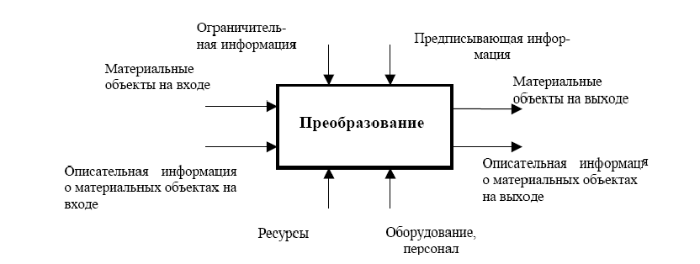

Slide 21
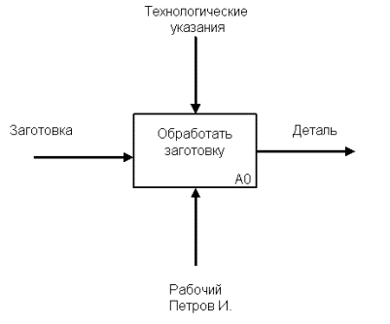
Функциональный блок «Обработать заготовку»

Slide 22
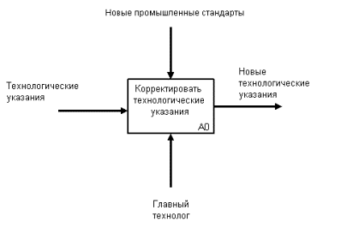
Внесение изменений в технологические указания

Slide 23
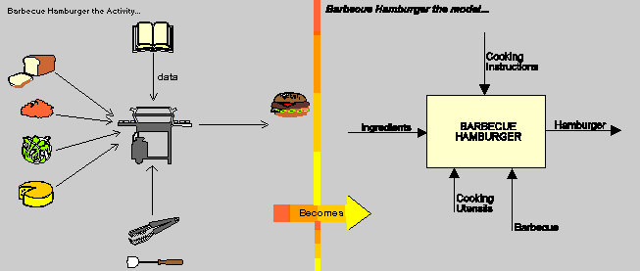
www.microafrica.co.za/tass/idef0.htm

Slide 24
Блоки размещаются по степени важности, это называется доминированием.Наиболее доминирующий блок (с номером 1) размещается в левом верхнем углу диаграммы, наименее (2,3..– в правом нижнем).

Slide 25
2. Интерфейсная дуга Arrow
Каждая интерфейсная дуга должна иметь свое уникальное наименование (Arrow Label), должно быть выражено существительным.
Графическим отображением интерфейсной дуги является однонаправленная стрелка.
В зависимости от того, к какой из сторон подходит данная интерфейсная дуга, она носит название «входящей», «исходящей» или «управляющей».

Slide 26
С помощью интерфейсных дуг отображают различные объекты, в той или иной степени определяющие процессы, происходящие в системе.
Такими объектами могут быть элементы реального мира (детали, вагоны, сотрудники и т.д.) или потоки данных и информации (документы, данные, инструкции и т.д.).

Slide 27
Любой функциональный блок по требованиям стандарта должен иметь по крайней мере одну управляющую интерфейсную дугу и одну исходящую, поскольку каждый процесс должен происходить по каким-то правилам, отображаемым управляющей дугой, а также должен выдавать некоторый результат (выходящая дуга).

Slide 28
Типы диаграмм
Контекстная диаграмма является вершиной древовидной структуры диаграмм и представляет собой функциональный блок с интерфейсными дугами, простирающимися за пределы рассматриваемой области.
Диаграмма обозначается идентификатором “А0”.

Slide 29
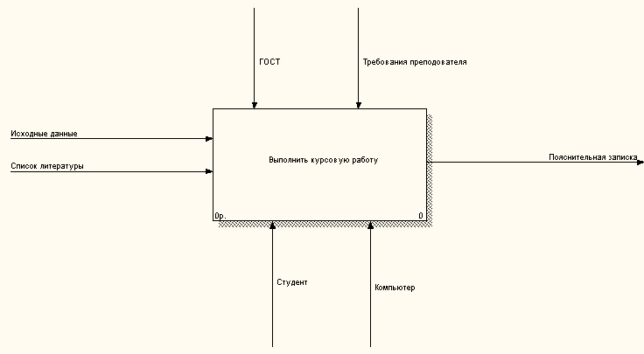

Slide 30
Типы диаграмм
Диаграмма декомпозиции - после описания системы в целом проводится на другой диаграмме разбиение ее на крупные фрагменты (2-8, по умолчанию 4).

Slide 31
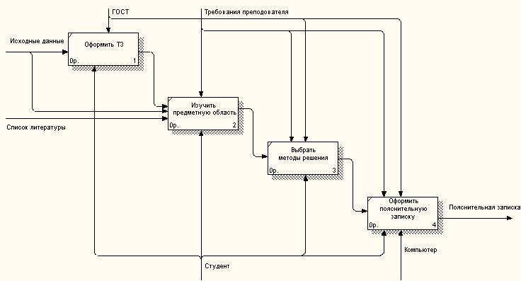

Slide 32
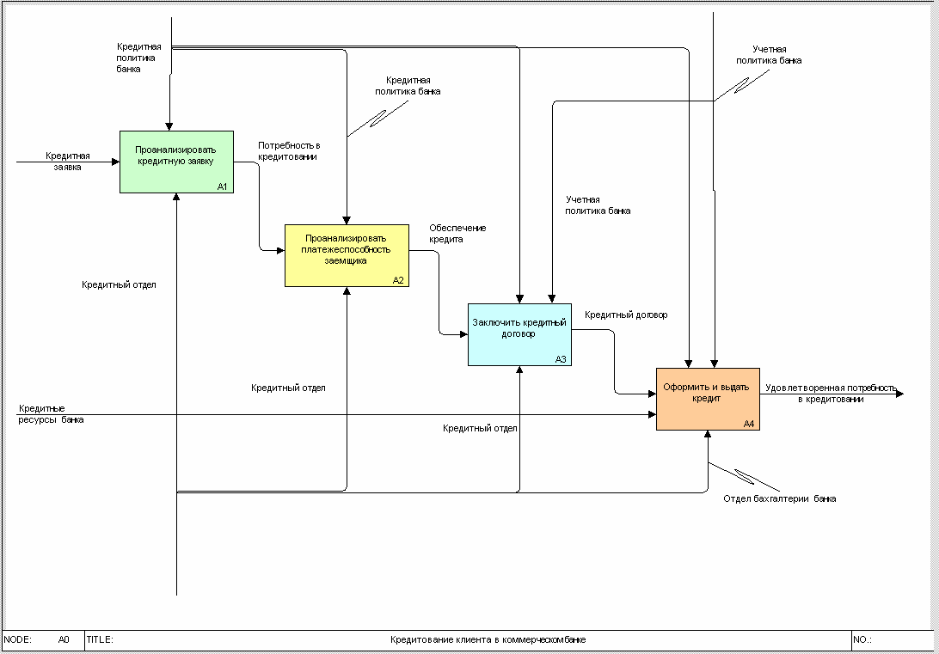

Slide 33
Понятие глоссарий
Для каждого из элементов IDEF0: диаграмм, функциональных блоков, интерфейсных дуг существующий стандарт, который подразумевает создание и поддержание набора соответствующих определений, ключевых слов, повествовательных изложений и т.д., которые характеризуют объект, отображенный данным элементом.

Slide 34
Принципы ограничения сложности IDEF0-диаграмм
Ограничение количества функциональных блоков на диаграмме тремя-шестью.
Ограничение количества подходящих к одному функциональному блоку (выходящих из одного функционального блока) интерфейсных дуг четырьмя.

Slide 35
В IDEF0 различают пять типов стрелок:
Вход (Input) - материал или информация, которые используются или преобразуется работой для получения результата (выхода).
допускается, что работа может не иметь ни одной стрелки входа
стрелка входа рисуется как входящая в левую грань работы.

Slide 36
В IDEF0 различают пять типов стрелок:
Управление (Control) - правила, стратегии, процедуры или стандарты, которыми руководствуется работа.
каждая работа должна иметь хотя бы одну стрелку управления
стрелка управления рисуется как входящая в верхнюю грань работы.

Slide 37
В IDEF0 различают пять типов стрелок:
Выход (Output) - материал или информация, которые производятся работой.
каждая работа должна иметь хотя бы одну стрелку выхода
работа без результата не имеет смысла и не должна моделироваться
стрелка выхода рисуется как исходящая из правой грани работы.

Slide 38
Механизм (Mechanism) - ресурсы, которые выполняют работу, например персонал предприятия, станки, устройства и т. д.
Стрелка механизма рисуется как входящая в нижнюю грань работы.

Slide 39
В IDEF0 различают пять типов стрелок:
Вызов (Call) - специальная стрелка, указывающая на другую модель работы.
стрелка вызова рисуется как исходящая из нижней грани работы
стрелка вызова используется для указания того, что некоторая работа выполняется за пределами моделируемой системы.
используются в механизме слияния и разделения моделей.

Slide 40
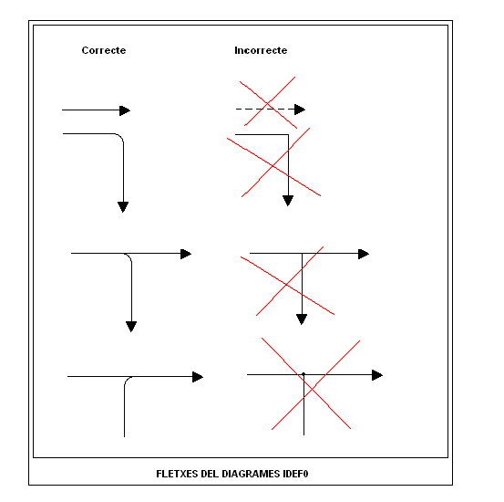

Slide 41
Граничные стрелки
Стрелки на контекстной диаграмме служат для описания взаимодействия системы с окружающим миром.
Они могут начинаться у границы диаграммы и заканчиваться у работы, или наоборот. Такие стрелки называются граничными.

Slide 42
В IDEF0 различают пять типов взаимодействия между блоками для описания их отношений:
Связь по входу (output-input), когда стрелка выхода вышестоящей работы (далее - просто выход) направляется на вход нижестоящей

Slide 43
Связь по управлению (output-control), когда выход вышестоящей работы направляется на управление нижестоящей.
Связь по управлению показывает доминирование вышестоящей работы.
Данные или объекты выхода вышестоящей работы не меняются в нижестоящей.

Slide 44
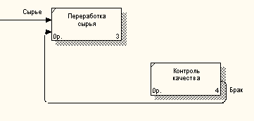
Обратная связь по входу (output-input feedback), когда выход нижестоящей работы направляется на вход вышестоящей.

Slide 45
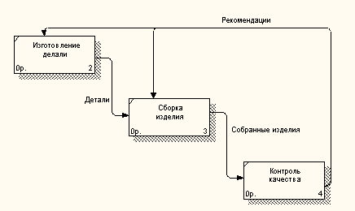
Обратная связь по управлению (output-control feedback), когда выход нижестоящей работы направляется на управление вышестоящей. Обратная связь по управлению часто свидетельствует об эффективности бизнес - процесса.

Slide 46
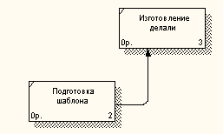
Связь выход-механизм (output-mechanism), когда выход одной работы направляется на механизм другой. Эта взаимосвязь используется реже остальных и показывает, что одна работа подготавливает ресурсы, необходимые для проведения другой работы.

Slide 47
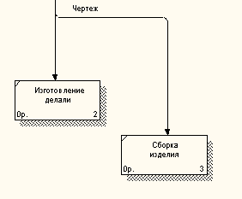
Разветвляющиеся и сливающиеся стрелки
Если стрелка именована до разветвления, а после разветвления ни одна из ветвей не именована, то подразумевается, что каждая ветвь моделирует те же данные или объекты, что и ветвь до разветвления

Slide 48
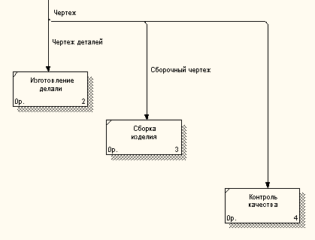
Разветвляющиеся и сливающиеся стрелки
Если какая-либо ветвь после разветвления осталась неименованной, то подразумевается, что она моделирует те же данные или объекты, что и ветвь до разветвления

Slide 49

Недопустима ситуация, когда стрелка до разветвления не именована, а после разветвления не именована какая-либо из ветвей.
Ошибкой будет считаться стрелка, которая после слияния не именована, а до слияния не именована какая-либо из ее ветвей.
Неверно!

Slide 50
Количественный анализ диаграмм
Количество блоков на диаграммах нижних уровней должно быть ниже количества диаграмм на родительских, т.е. По мере декомпозиции модели должны упрощаться.
Диаграммы должны быть сбалансированы, количество входящих стрелок и стрелок управления у различных блоков должно быть примерно одинаковым.
Ошибка!

Slide 51
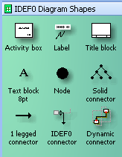

Slide 52
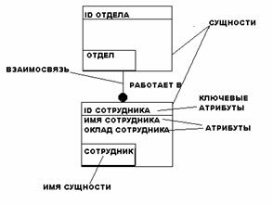
IDEF1 – методология моделирования информационных потоков внутри системы, позволяющая отображать и анализировать их структуру и взаимосвязи;

Slide 53
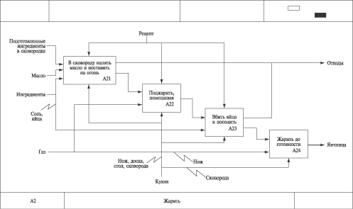
IDEF2 –динамическое моделирование развития систем.
В связи с весьма серьезными сложностями анализа динамических систем от этого стандарта практически отказались, и его развитие приостановилось на самом начальном этапе.

Slide 54
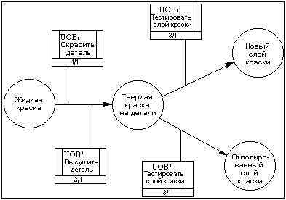
IDEF3 – методология документирования процессов, происходящих в системе, которая используется при исследовании технологических процессов на предприятиях.

Slide 55
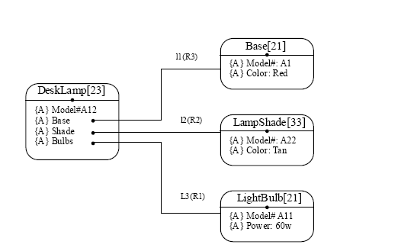
IDEF4 – методология построения объектно-ориентированных систем (методология описания различных объектов в компании и действий над ними).

Slide 56
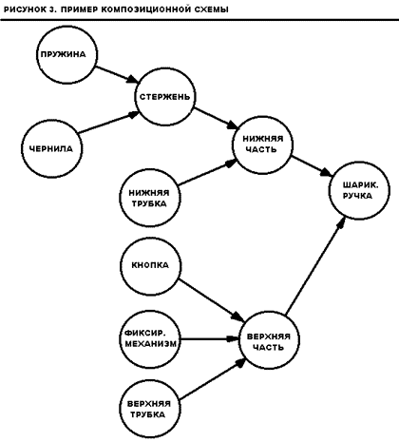
IDEF5 – методология онтологического исследования сложных систем.
Онтология – раздел философии, который изучает устройство реального мира.

Slide 57
Диаграммы потоков данных DFD (Data Flow Diagrams)
Диаграммы потоков данных (DFD) являются средством моделирования функциональных требований к проектируемой системе.
С их помощью эти требования представляются в виде иерархии функциональных компонентов (процессов), связанных потоками данных.
Главная цель такого представления — продемонстрировать, как каждый процесс преобразует свои входные данные в выходные, а также выявить отношения между этими процессами.

Slide 58

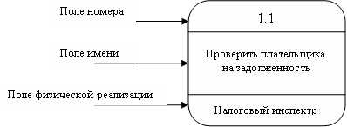
Основные компоненты диаграмм потоков данных:
Внешняя сущность. Материальный объект или физическое лицо, представляющие собой источник или приемник информации. Определение некоторого объекта или системы в качестве внешней сущности указывает на то, что они находятся за пределами границ анализируемой системы. Внешняя сущность обозначается квадратом бросающим на диаграмму тень.
Процесс представляет собой преобразование входных потоков данных в выходные в соответствии с определенным алгоритмом. Процесс изображается в виде квадрата со сглаженными углами разделенного на 3 сектора: поле номера, поле имени, поле физической реализации.

Slide 59

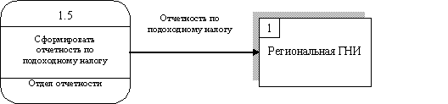
Накопитель данных — это абстрактное устройство для хранения информации, которую можно в любой момент поместить в накопитель и через некоторое время извлечь, причем способы помещения и извлечения могут быть любыми.
Поток данных определяет информацию, передаваемую через не­которое соединение от источника к приемнику. Поток данных на диаграмме изображается линией, оканчиваю­щейся стрелкой, которая показывает направление потока. Каждый поток данных имеет имя, отражающее его содержание.

Slide 60
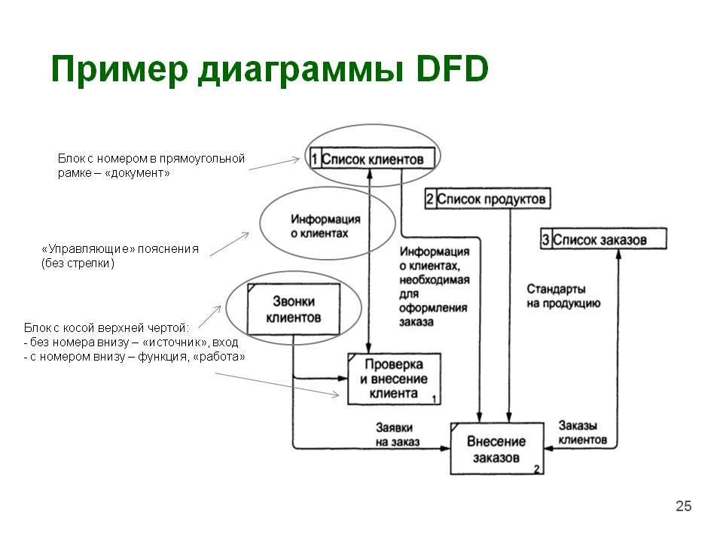
IDEF6 —— Обоснование проектных действий.
Назначение IDEF6 состоит в облегчении получения «знаний о способе» моделирования, их представления и использования при разработке систем управления предприятиями. Под «знаниями о способе» понимаются причины, обстоятельства, скрытые мотивы, которые обуславливают выбранные методы моделирования.
Проще говоря, «знания о способе» интерпретируются как ответ на вопрос: «почему модель получилась такой, какой получилась?»
Метод IDEF6 акцентирует внимание именно на процессе создания модели;

Slide 61
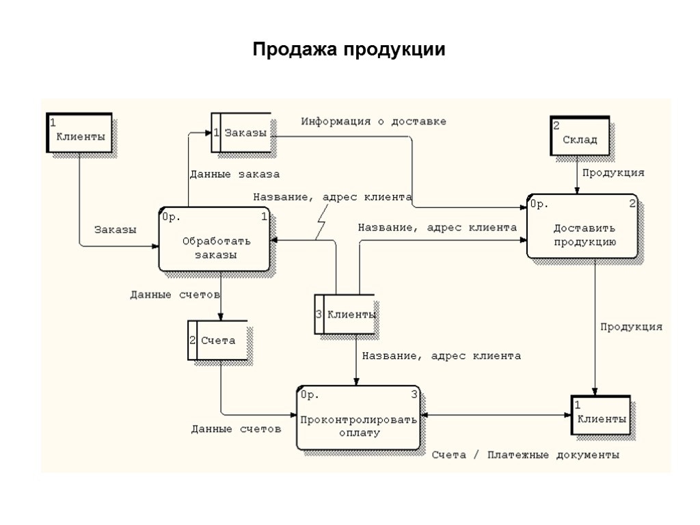

Slide 62
Диаграммы потоков работ WFD (Work Flow Diagram)
При описании бизнес-процессов нижнего уровня используются другие процессные схемы, под названием WFD – Work Flow Diagram, что переводится как диаграмма потоков работ.
На этой схеме появляются дополнительные объекты, с помощью которых описывается процесс: логические операторы, события начала и окончания процесса, а также элементы, показывающие временные задержки.

Slide 63
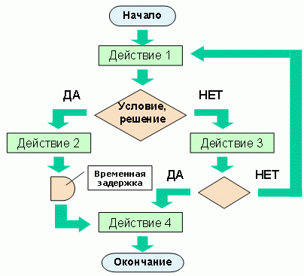

Slide 64
. Диаграммы "сущность ̶ связь" ERD (Entity ̶ Relationchip diagram)
Диаграммы "сущность-связь" (ERD), впервые были введены Питером Ченом в 1976 г.
Базовыми понятиями ERD являются сущности, атрибуты, связи

Slide 65
Сущностью (Entity) называют совокупность реальных или абстрактных объектов предметной области, обладающих одинаковым набором свойств (атрибутами).
Сущность – это, как правило, существительное.
Отдельный элемент совокупности – экземпляр сущности.

Slide 66
Класс сущностей и экземпляр сущности
Класс сущностей
СТУДЕНТ
Фамилия
Год рождения
Место рождения
Экземпляр сущности
Петров
12.01.1999
Сатка

Slide 67
Для сущностей имеют место следующие соглашения (правила):
– каждая сущность должна иметь уникальное имя. Одно и то же имя должно всегда интерпретироваться единственным образом;
– сущность обладает одним или несколькими атрибутами, которые либо принадлежат сущности, либо наследуются через связи с другими сущностями;
– совокупность атрибутов сущности с их конкретными значениями однозначно идентифицируют каждый экземпляр сущности;
– каждая сущность может обладать любым количеством связей с другими сущностями.

Slide 68
История
Нотация BPMN (The Business Process Modeling Notation) - это новый стандарт для моделирования бизнес процессов и сетевых услуг, который впервые был выпущен BPMI Notation Working Group в мае 2004 года.
Последняя версия нотации BPMN 2.0 вышла в 2010 году. Оригинальная спецификация (на английском языке) изготовлена группой компаний «Object Management Group».
Причины создания
необходимость построения ПРОСТОГО механизма для проектирования и чтения как простых, так и СЛОЖНЫХ моделей бизнес-процессов.
С точки зрения легкости чтения и понимания процессов нотация BPMN 2.0 вне конкуренции.
Моделирование в BPMN осуществляется посредством диаграмм с небольшим числом графических элементов. Это помогает пользователям быстро понимать логику процесса.

Slide 69
Назначение нотации BPMN
BPMN ориентирована :
на технических специалистов (разработчиков, ответственных за реализацию процессов),
на бизнес-пользователей (бизнес-аналитиков, создающих и улучшающих процессы)
на менеджеров, следящих за процессами и управляющих ими.
BPMN служит связующим звеном между фазой дизайна бизнес-процесса и фазой его реализации, так как
модели процессов, описанных в нотации BPMN, являются ИСПОЛНЯЕМЫМИ (т.е. реализуются в любой BPM-системе), а не только документируются.
специальные программные решения позволяют преобразовать диаграммы в исполняемые процессы, затем они могут быть запущенны и работать в реальном времени.

Slide 70
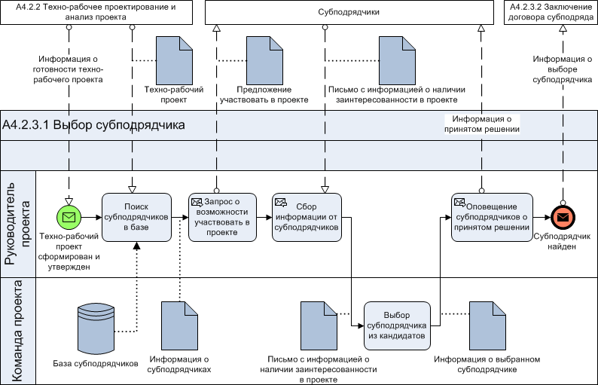
Пример диаграммы

Slide 71
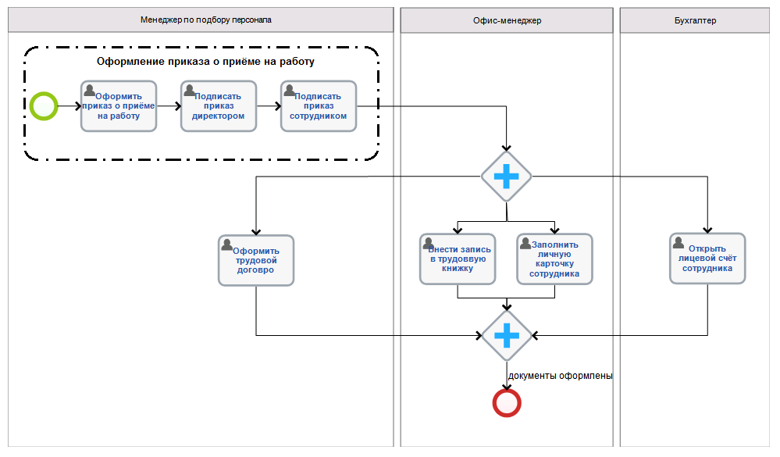

Slide 72
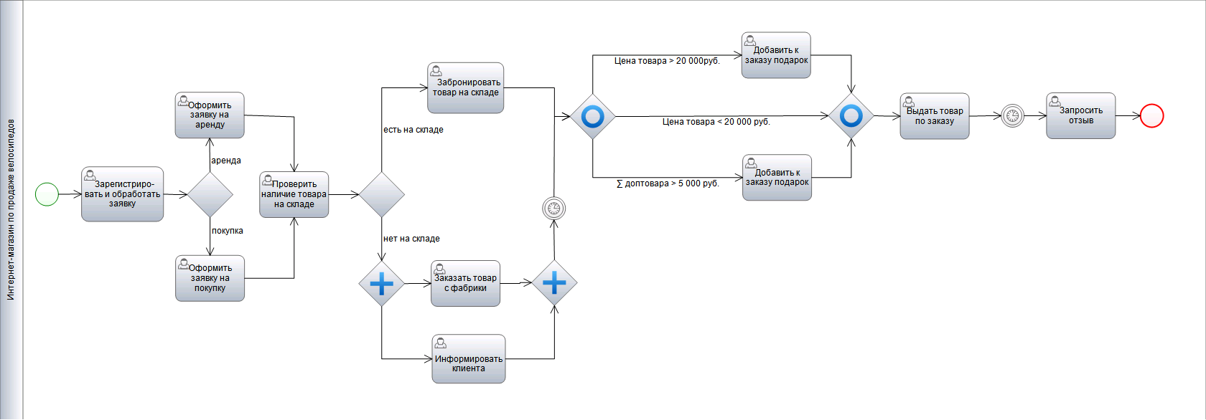
Пример

Slide 73
CASE - технологии
Расшифровка аббревиатуры CASE: Computer Aided Software Engineering.
Можно перевести на русский примерно как «разработка программного обеспечения с помощью компьютера».

Slide 74
Применение CASE-средств оправдано при разработке сложного ПО, когда в одной и той же работе задействованы несколько человек, и когда ставятся задачи:
повысить производительность труда,
улучшить качество программных продуктов,
поддержать унифицированный и согласованный стиль работы
и т.д. и т.п.

Slide 75
Современные крупные проекты ИС характеризуются, как правило, следующими особенностями:
сложность описания, требующая тщательного моделирования и анализа данных и процессов;
наличие совокупности тесно взаимодействующих компонентов, имеющих свои локальные задачи и цели функционирования
отсутствие прямых аналогов, ограничивающее возможность использования каких-либо типовых проектных решений и прикладных систем;
необходимость интеграции существующих и вновь разрабатываемых приложений;
функционирование в неоднородной среде на нескольких аппаратных платформах;
разобщенность и разнородность отдельных групп разработчиков по уровню квалификации и сложившимся традициям использования тех или иных инструментальных средств;
существенная временная протяженность проекта,

Slide 76
Теперь под термином CASE-средства понимаются программные средства, поддерживающие процессы создания и сопровождения ИС, включая:
анализ и формулировку требований,
проектирование прикладного ПО и баз данных,
генерацию кода,
тестирование,
документирование,
обеспечение качества,
конфигурационное управление
управление проектом
CASE-средства вместе с системным ПО и техническими средствами образуют полную среду разработки ИС.

Slide 77
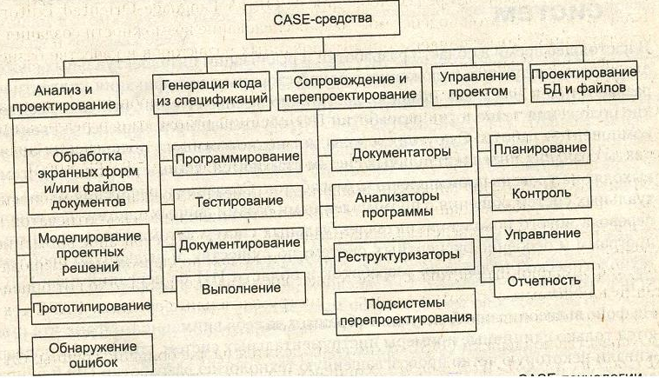

Slide 78
Инструменты
ARIS
BpWin
Fox Manager
Business Studio
Бизнес Инжиниринг Групп. Программы бизнес-моделирования: ОРГ-МАСТЕР®, ОРГ-МАСТЕР®Графикс
Microsoft Office Visio 2003

Slide 79

Инструментальная система ARIS
101 модель для описания практически всех сторон деятельности современного предприятия
Более 250 объектов, описывающих различные аспекты предметных областей
Более 600 различных типов связей, позволяющих описать разнообразные отношения между объектами
Встроенные механизмы для управления, проверки, анализа, экспорта/импорта, архивирования моделей
Разработчик ARIS – компания IDS Scheer AG, г. Саарбрюкен, Германия

Slide 80
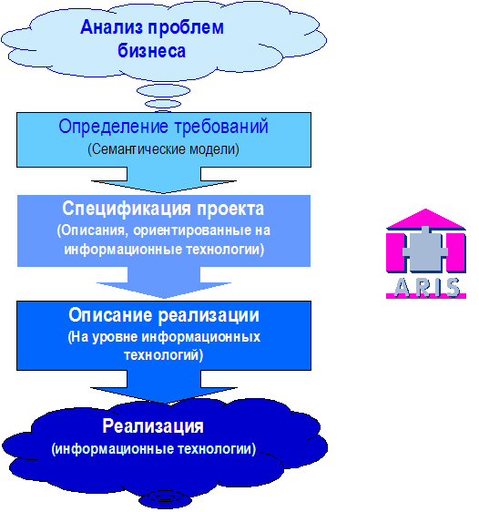
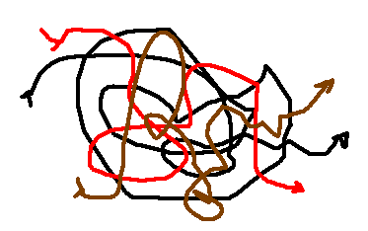
Уровни описания ARIS
Схема создания и использования моделей объекта, отражающая уровни детализации, его различные состояния с момента возникновения необходимости и заканчивая его дальнейшим развитием.
Альтернатива – выдергивание отдельных процессов из клубка «спагетти диаграмм»!

Slide 81
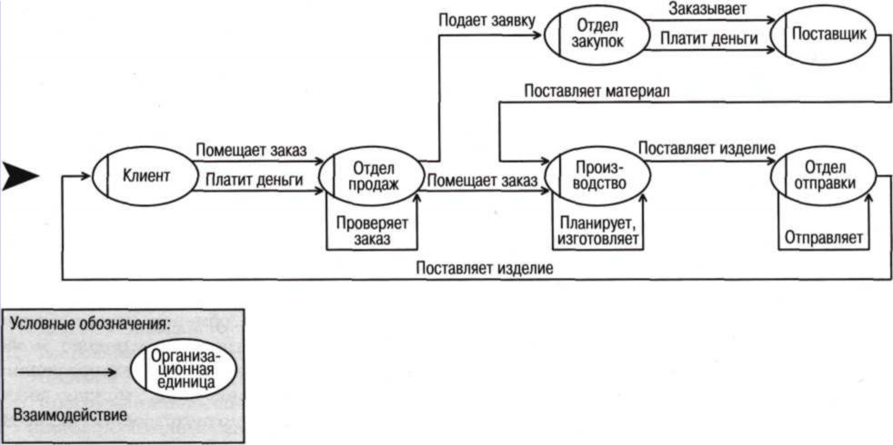
Диаграмма взаимодействия в бизнес-процессе «обработка заказа»

Slide 82
Примеры использования ARIS
Фирма Мерседес-Бенц применяет ARIS с 1995 года для анализа и совершенствования деятельности в области производства легковых автомобилей. Поводом для её приобретения послужила возраствющая конкуренция на рынке легковых автомобилей и острая необходимость в повышении конкурентоспособности предприятия.
Автомобилестроительная компания Фольксваген успешно использовала систему ARIS для реализации эффективной программы лизинга в двух дочерних подразделениях Фольксваген Лизинг и Фольксваген Банк. Весь процесс разработки данной программы был полностью осуществлен в системе ARIS и продолжался почти 5 месяцев при участии от 6 до 20 специалистов на разных этапах составления проекта.
Окончательным этапом разработки стали расчет экономических показателей реализации проекта и обучение будущих участников данной программы, что также было организовано с применением инструментария ARIS.

Slide 83
История использования процессной платформы ARIS для совершенствования бизнеса и повышения его эффективности в РФ насчитывает уже 25 лет. За эти годы процессные методы управления с помощью инструментов ARIS внедрили у себя:
«Роснефть»,
Международный московский банк,
«ВымпелКом»,
«ДаймлерКрайслер Автомобили Рус»,
ЛУКОЙЛ,
AVON Россия,
Siemens Россия
«Норильский никель»

Slide 84
ПО моделирования и описание бизнес-процессов
Показатель | BPWin, ERWin | Rational Suite | ARIS
Контроль синтаксиса модели | Да | Нет | Да
Визуализация модели | 3 | 3 | 5
Стандарты | IDEF0, IDF3, DFD | UML | UML, EPC, ERM, DFD-частично
Динамическое моделирование | Нет | Нет | Да
Оптимизация модели | Нет | Нет | Да
Функионально-стоимостной анализ | 2 | 3 | 5
Генерация программного кода | Да | Да | Нет
Стоимость | Средняя | Средняя | Средняя
Распространенность | 5 | 2 | 2
Доступность | 5 | 3 | 3
Библиотека элементов ОБП | Да | Нет | Да
Групповая работа | Да | Да | Да

